Slide 1




Informes económicos de Unidades Didácticas Productivas
Viceministerio Académico
Dirección de Educación Técnica y Capacidades Emprendedoras
Departamento de Especialidades Técnicas
2023

Slide 2
  Conceptualización
  Unidad Didáctica
Unidad o módulo de trabajo diseñado y desarrollado por docentes en función de las características propias de las especialidades que se imparten.
Se desarrollan actividades que complementan el proceso de enseñanza aprendizaje, teniendo como fin último, lograr el aprendizaje significativo.
En estas Unidades no se realizan transacciones económicas, por lo cual, no requieren presentar Informes Económicos, solo Informe de Labores

Slide 3
  Conceptualización
  Unidad Didáctica Productiva
  Unidad Didáctica que genera recursos en su actividad, los cuales permiten su sostenibilidad económica en el tiempo.
  Requiere la presentación de Informe Económico, tal como lo establece el Artículo 161 del Reglamento General de Juntas de Educación y Juntas Administrativas.
  El manejo de los recursos económicos generado por las UDP está regulado en el Artículo 158 del Reglamento General de Juntas de Educación y Juntas Administrativas.
  Si la especialidad a la que pertenece una UDP deja de ofertarse, y la Unidad se ha visto beneficiada con recursos de la Ley N°7372, debe presentarse el informe económico de ésta.

Slide 4
  Conceptualización
  Unidad Productiva
  Unidad generadora de recursos ya sea por producción, venta, alquiler, prestación de servicios u otras actividades que desarrollan las Juntas Administrativas, utilizando los recursos provenientes de actividades propias.
  Estas unidades no involucran a estudiantes ni profesores en sus procesos productivos, la Junta Administrativa contrata o subcontrata el recurso humano requerido para su funcionamiento.
  La decisión de desarrollar este tipo de Unidades debe corresponder con la Misión y Visión Institucional, de manera que el planeamiento estratégico permita visualizar las prioridades que se deben resolver, en términos de su contribución al proceso de enseñanza aprendizaje.

Slide 5
  Fundamentación Legal
Reglamento General de Juntas Administrativas y Juntas de Educación
Cuando los proyectos financiados con recursos de la Ley 7372 generen fondos, éstos deberán invertirse en el mismo proyecto, de manera tal, que se asegure su sostenibilidad económica en el tiempo (...) El Tesorero-Contador debe llevar un auxiliar contable de los fondos que se generen de estos proyectos.
Las Juntas Administrativas de los Colegios Técnicos, el Director y el Tesorero-Contador deberán presentar los informes económicos dos veces por año, con corte de inversión al 30 de junio y al 30 de noviembre de cada período...
Artículo 158
Artículo 161

Slide 6

  Elaboración de informes económicos de UDP
  Fechas importantes UDP:
Los informes económicos de UDP son instrumentos en los cuales se registran las transacciones económicas (Ingresos y Egresos) que se generan producto de su funcionamiento.
Se debe presentar un informe económico por cada UDP.
Primer Periodo:
28 julio, 2023
Segundo Periodo:
8 diciembre, 2023

Slide 7
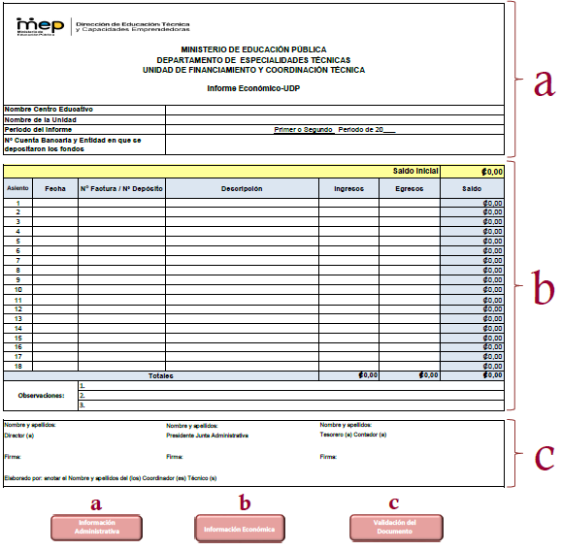
  Formato del
  Informe Económico
a
b
c
a b c
Información
Administrativa
Información
Económica
Validación del Documento

Slide 8
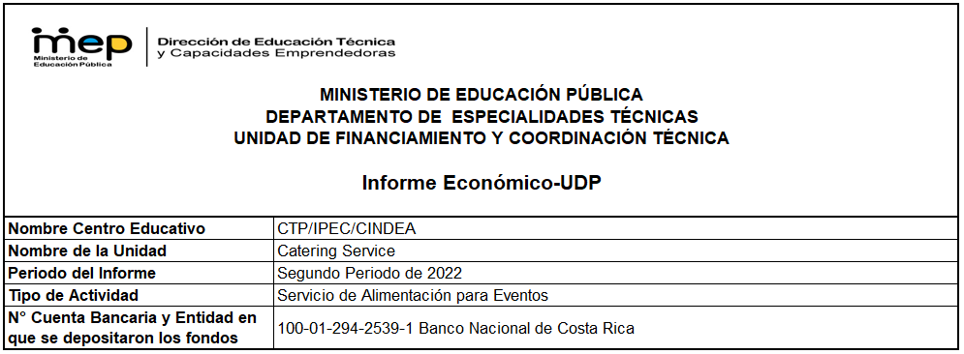
  Información administrativa

Slide 9
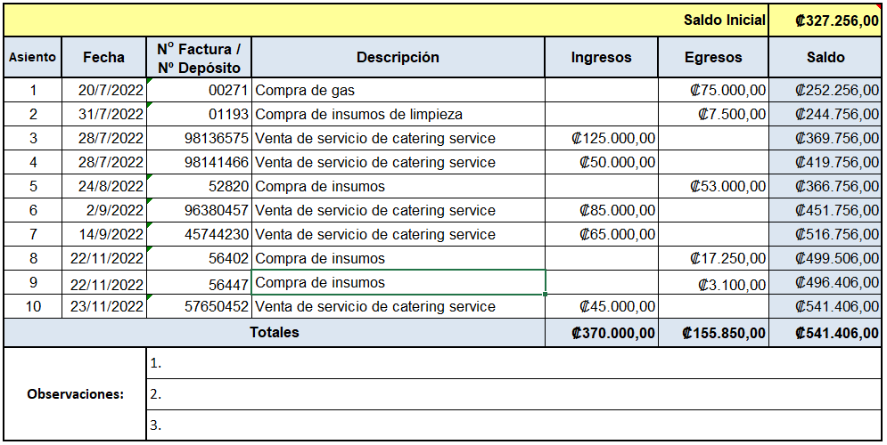
  Información económica
Saldo Inicial
Saldo
Fecha
N° Factura y/o Comprobante depósito
Descripción
Ingresos
Egresos

Slide 10
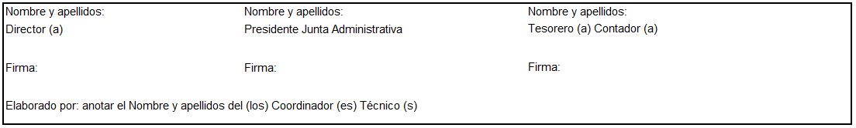

  Validación del Documento

Slide 11
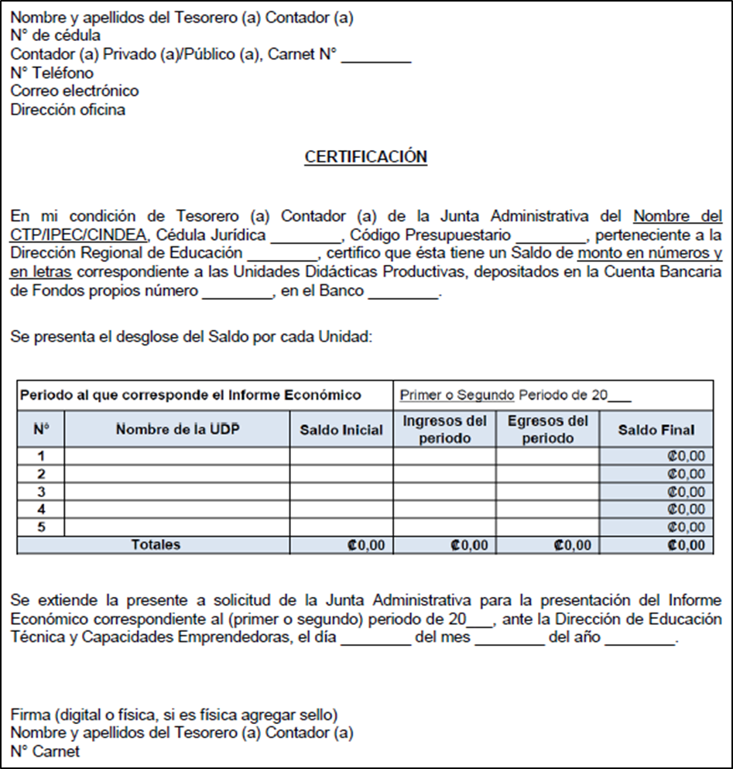
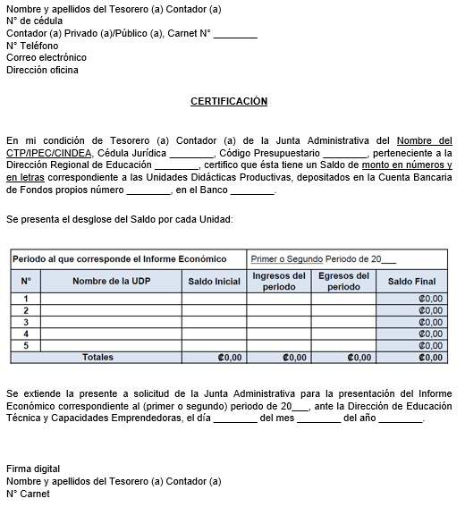
  Propuesta de Certificación de Saldos

Slide 12
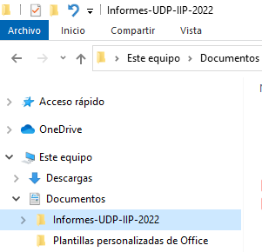
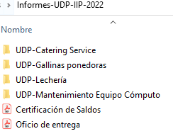
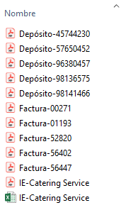
  Estructura de presentación digital del Informe UDP
1
2
3
El informe debe ser entregado mediante oficio emitido por parte del Director (a) del centro educativo.

Slide 13

  Consultas

